Slide 1


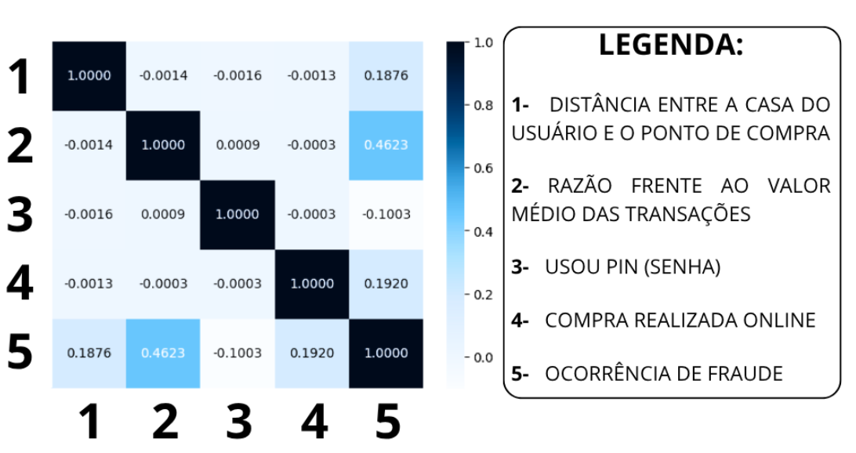
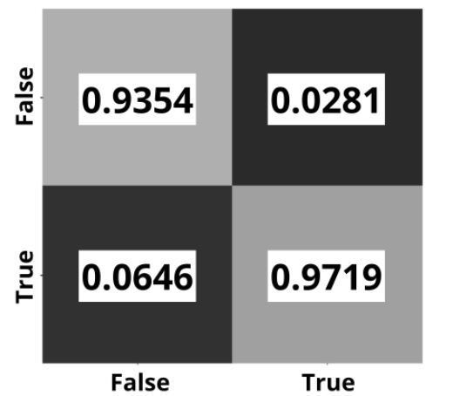
APRENDIZADO DE MÁQUINA PARA DETECÇÃO DE
FRAUDES EM TRANSAÇÕES COM CARTÕES DE CRÉDITO
George Gebers Brizolla; Júlio César de Jesus Barreto Souza; Marcelo Miranda Cavalcanti;
Pedro Lima Vergne; Zanoni Campos Fernandes; Orientador: Adailton de Jesus Cerqueira Júnior.
Universidade Salvador – Salvador – BA – Brasil
INTRODUÇÃO
Como desafio, a equipe decidiu explorar sobre aprendizado de máquina com o uso de redes neurais, propondo-se a treinar um modelo que, dado certos atributos de uma transação com cartão de crédito, fosse feita uma previsão sobre a possível ocorrência de fraude ou não.
Sabe-se que instituições financeiras e bancos já utilizam alguns sistemas para fornecer mais segurança aos seus clientes e, imagina-se, que alguns até utilizem técnicas parecidas com as estudadas neste trabalho, dada a situação de insegurança no país sobre o tema ^{[1]}.
Para realização do trabalho, foi utilizado um dataset disponível no website “Kaggle” ^{[2]}, com um milhão de linhas de dados sobre transações variadas e variáveis previsoras como:
“distância entre o local da transação e a casa do possuidor do cartão”;
“distância entre a transação atual e a última transação”;
“razão entre o preço da atual transação para a média de transações”;
“se a transação atual foi realizada junto ao mesmo vendedor da anterior”;
“se a transação atual utilizou o chip de segurança”;
“se a transação utilizou um método de autenticação, como pin number (senha)”; e
“se a transação foi realizada de forma online”. Finalmente, há ainda uma variável meta, informando se aquela entrada é ou não uma transação em fraude.
METODOLOGIA
O modelo previsor foi treinado em Jupyter Notebooks. Foram utilizadas diversas técnicas no aprendizado de máquina com redes neurais, incluindo etapas como: análise de dados; pré-processamento e tratamento de dados; configuração da rede utilizando o classificador MLP (Multi-layer Perceptron). Dentre as etapas destacam-se:
descrição e análise dos dados em estudo, inclusive do tipo de dado na entrada, e se existem dados em branco ou divergentes;
verificação das correlações entre os dados apresentados, de forma a possibilitar a limpeza do dataset para manter apenas as informações mais pertinentes para a análise. Os resultados do estudo da correlação já tratadas são apresentados na matriz da Figura 1, representando apenas as 4 variáveis previsoras com maior pertinência em relação à meta;
definição de amostragem proporcional entre as ocorrências de fraude ou não, de forma a não introduzir viés no modelo. Esta etapa foi necessária porque o dataset analisado possuía, aproximadamente, 12 vezes mais ocorrências de não fraudes contra fraudes. No intuito de equilibrar o aprendizado, tornamos essa relação 1:1, utilizando 87.000 ocorrências de fraude e 87.000 sem fraude, totalizando 174.000 linhas de dados no treinamento;
normalização dos dados, de forma a não desbalancear o treinamento. Essa etapa é necessária porque alguns dados apresentam escala numérica bem mais ampla do que outras, por exemplo, “distância entre o local da transação e a casa do possuidor do cartão” x “utilização de pin (senha)”. Não utilizar esse passo traria muito mais peso para as variáveis previsores com escala ampla, distorcendo o resultado do aprendizado;
separação dos dados entre porção de treinamento (70% das ocorrências) e porção de teste dos resultados (30%);
definição da rede neural MLP com 6 camadas ocultas – de 5, 10, 20, 35, 10, 5 neurônios, respectivamente – , número máximo de 5000 iterações no treinamento, função de ativação “reLU”, resolvedor “adam”, taxa de aprendizado constante e tolerância de 1x10⁻⁵ ;
treinamento do modelo preditivo;
aplicação do modelo treinado preditivo a sobre a proporção restante dos dados (proporção dos testes); e
aferição das qualidades do modelo, levando em consideração fatores como precisão e sensibilidade.
RESULTADOS
Depois de diversos treinamentos, chegamos a um resultado final de 93,54% de precisão nos casos meta de inocorrência de fraudes (false-false) e de 97,19% de precisão para os casos meta de verdadeiros positivos (true-true), conforme mapa de calor da Figura 2 ao lado. Além disso, nosso treinamento apresentou uma métrica de recall (revocação) de 97% nos casos de incorrências de fraude e de 93% para os casos de ocorrência de fraude. Na métrica f1-score, que representa um equilíbrio entre as duas primeiras, atingimos o valor de 95%, o que foi considerado satisfatório.
Figura 1 – Análise de correlação entre os dados
Figura 2 – Mapa de calor das precisões das previsões
CONCLUSÃO
O modelo treinado atingiu níveis de acerto altos, sendo considerado, então, robusto e eficiente para os dados utilizados. Nos casos não desejados, temos: o falso positivo e o falso negativo. Para o primeiro (false-true), apesar de inconveniente, tem-se como tolerável do ponto de vista de segurança, visto que mantém a integridade financeira do cliente e é possível realizar uma nova transação. Já ao prestigiarmos mais a precisão nos casos de positivo-positivo (true-true), limitamos drasticamente a ocorrência de falsos negativos (true-false), a um percentual de apenas 2,81%, sendo este o caso mais indesejado, visto que um modelo mal dimensionado não perceberia ocorrências de fraudes efetivas o que poderia gerar prejuízos ao cliente.
Em conclusão, percebe-se que o aprendizado de máquina pode ser um aliado valioso na luta contra fraudes bancárias e financeiras, capaz de criar modelos preditivos confiáveis para a automatização de análises.
Ademais, viu-se que existem diversas técnicas de redes neurais capazes de sustentarem o aprendizado de máquina e que a qualidade dos modelos treinados progridem à medida que o entendimento sobre o caso e o domínio sobre os dados utilizados avançam.
Também é interessante, se possível, a realização de diversas rodadas de treinamento, no intuito de testar diferentes parâmetros e ajustes na tentativa de obter o melhor modelo previsor possível.
REFERÊNCIAS BIBLIOGRÁFICAS
1. VEJA. Brasil é o segundo país com maior índice de fraudes. Disponível em: <https://veja.abril.com.br/economia/brasil-e-o-segundo-pais-com-maior-indice-de-fraudes/>. Acesso em: 19 nov. 2025.
2. DHANUSH, Narayanan R. Credit card fraud. , 7 maio 2022. Acesso em: 31 out. 2025. Disponível em: <https://www.kaggle.com/datasets/dhanushnarayananr/credit-card-fraud>.

